Slide 1
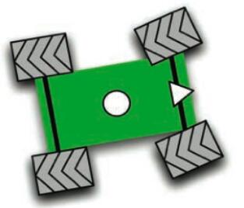
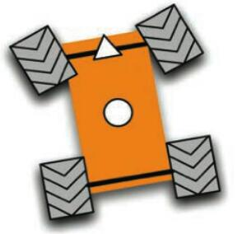
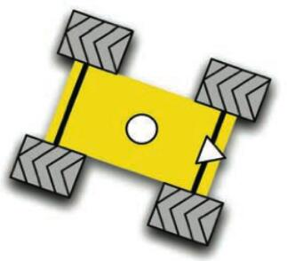
专业限选系列课程
智能机器人技术
---Introduction to Intelligent Robotics
赵振刚 gavin@ustc.edu.cn

Slide 2
机器人学的知识架构
1.感知：视觉传感器、图像传感器、触觉和力传感器、惯导等；
2.认知：人工智能、知识表达、规划、任务调度、机器学习等；
3.行为：运动学、动力学、控制、manipulation和locomotion等；
4.数学基础：最优估计、微分几何、计算几何、运筹学等；
知识与数据库
任务命令
定位与地图
创建
“位置"
认知与路径
规划
全局地图
环境模型与局部地图
路径
信息提取
与理解
路径执行
感知
原始数据
执行器命令
运动控制
传感过程
动作
现实世界
环境
Notes:
上一章内容讲述了视觉角度的信息获取与理解，这里的信息是2D的，表现形式是数字图像

Slide 3
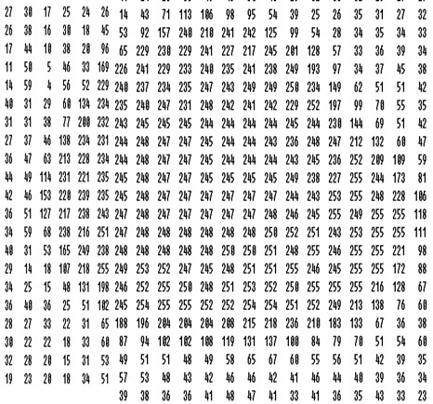
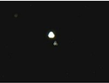
回顾上节 2D数字图像处理
数字图像：用二维阵列表示的影像
颜色空间，图像通道，坐标系，边缘

Slide 4
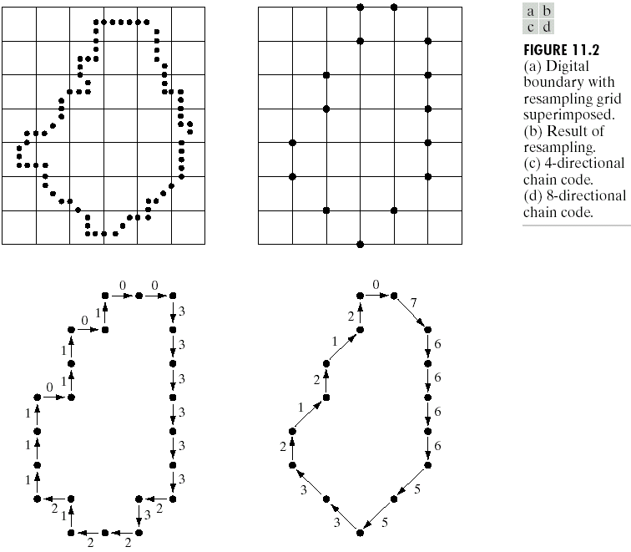
回顾上节 2D数字图像处理
图像复原
形态学处理
卷积
图像增强
分割
图像采集
表示&描述
对象识别
问题域
彩色图像处理
图像压缩
Notes:
卷积、旋积或摺积(英语：Convolution)是通过两个函数f 和g 生成第三个函数的一种数学算子，表征函数f 与g经过翻转和平移的重叠部分的面积，积分f(t)g(x-t)。
我们通过链码把提取的特征映射到向量空间，进一步用于比对和分类

Slide 5
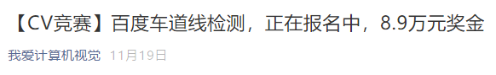
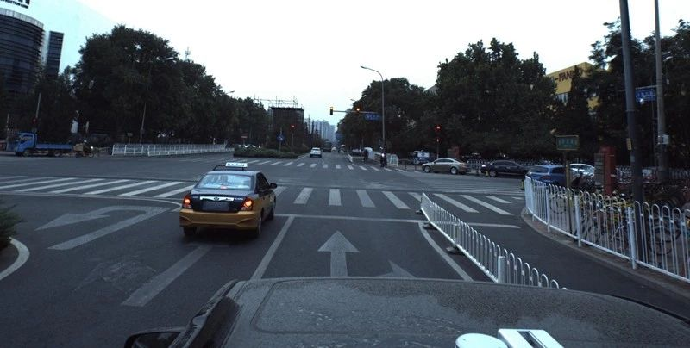
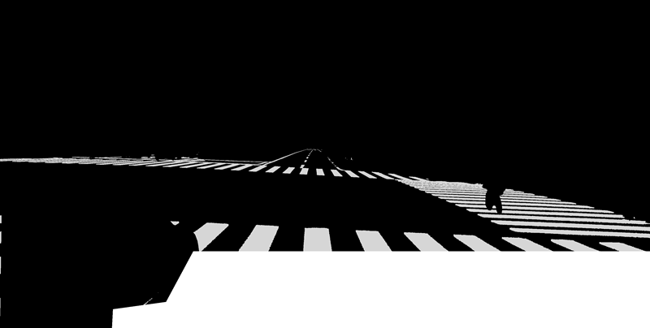
2D视觉
Notes:
在高精地图的生产过程中，如何从图像中分割出不同类型的车道线是非常重要的一个环节。同时，准确分割车道线也会为将来高精地图的更新提供帮助。本次PaddlePaddle常规赛-无人车车道线检测挑战赛旨在为参赛者提供一定数量的准确的车道线标注数据，让更多的研究者参与并设计出高效、准确的检测算法

Slide 6
视觉概述/Vision in General
视觉是最有优势的感知方式：
信息获取量大，支持与环境的非接触交互
视觉是最复杂的感知方式
对人脑处理人眼影像信息的理解仍然处于初级阶段
成像是三维场景在二维平面投影的结果
从2维影像解读三维景象是机器视觉的核心任务

Slide 7
如何获取、处理包含2.5/3维信息的图像？
Notes:
但是视觉不仅仅是2D的内容，视觉本身获取的信息就来自三维空间，如何保留、分析三维景象？

Slide 8
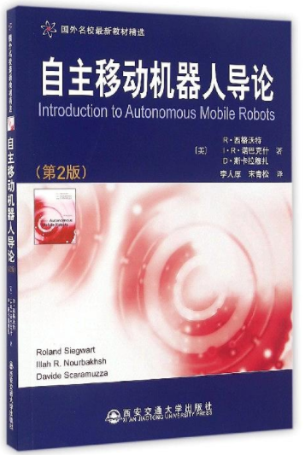

第四章 立体视觉系统
目标:
掌握常见立体视觉系统的基本原理，点云图拼接实践
了解同时定位与地图构建SLAM原理
目录:
相机模型
双目相机模型
深度相机模型
特征点法视觉里程计
特征点提取
特征点比对
对极几何
三角化与深度估计
光流法视觉里程计
直接法视觉里程计
编程实践
点云拼接
视觉距离估计:标定与测量
Notes:
自主移动机器人导论 第4、5章

Slide 9
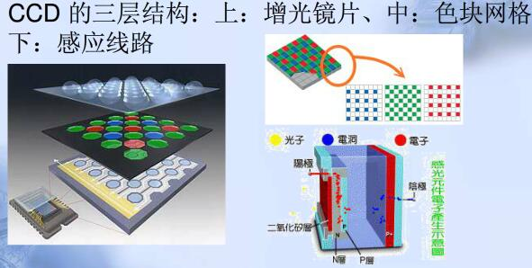
视觉传感器
放大器
A/D
转换器
存储卡
镜
头
分
色
镜
R
CCD
彩色视觉
传感器
景
物
G
B
ASIC
集成电路
取景器
电路
CPU
Notes:
上节课也提到，关于镜头，我们先跳过，那么这一章会从镜头作为入手点

Slide 10
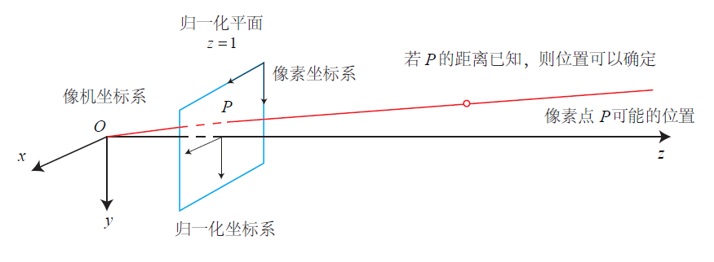
1. 相机模型
小孔成像模型
投影顺序：世界——相机——归一化平面——像素
激光数据的观测模型更加简单

Slide 11
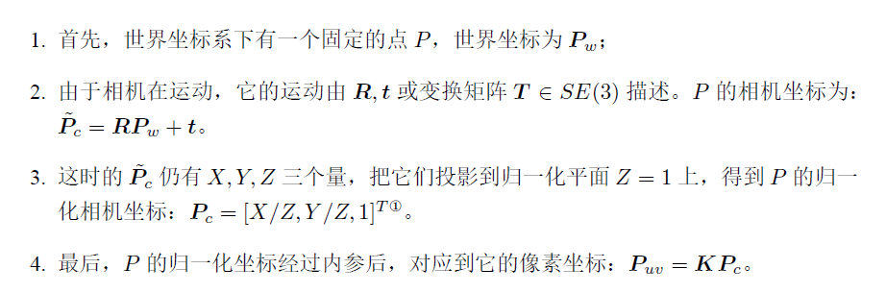
1. 相机模型
小孔成像模型小结

Slide 12
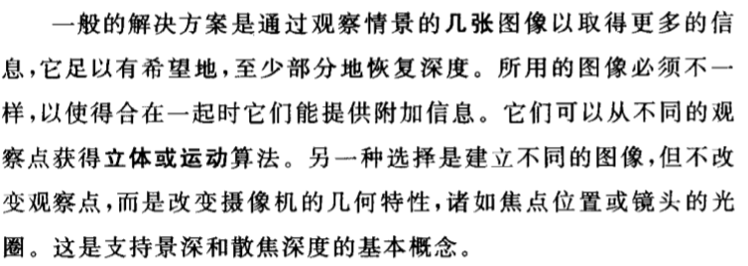
1. 相机模型
深度获取方法
散焦深度法
双目视觉法
深度相机法
P127 Book1_Autonomous_mobile_robots_ChineseV1.0
Notes:
任何视觉芯片把3D的环境压缩为2D图像平面，就失去了深度信息

Slide 13
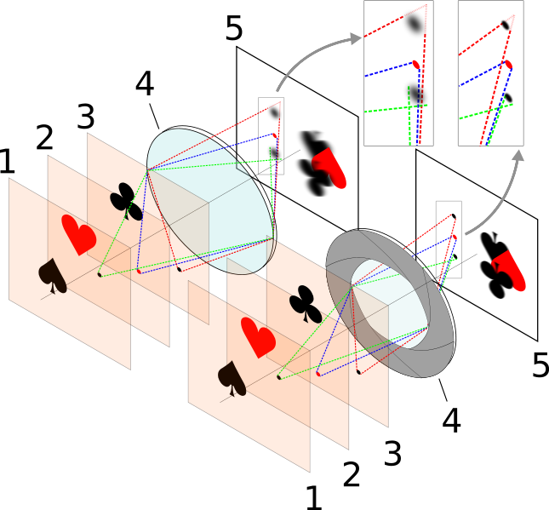
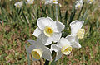
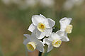
1. 相机模型-深度获取
感光元件尺寸、焦距与景深的关系
在f/32，背景很清楚
在f/5.6，光圈开大使背景模糊，让花与背景分离
Notes:
图像性质不仅作为情景的函数而改变，同时也是摄像机参数的函数，为了得到锐利的图像，必须使成像面与焦平面重合

Slide 14
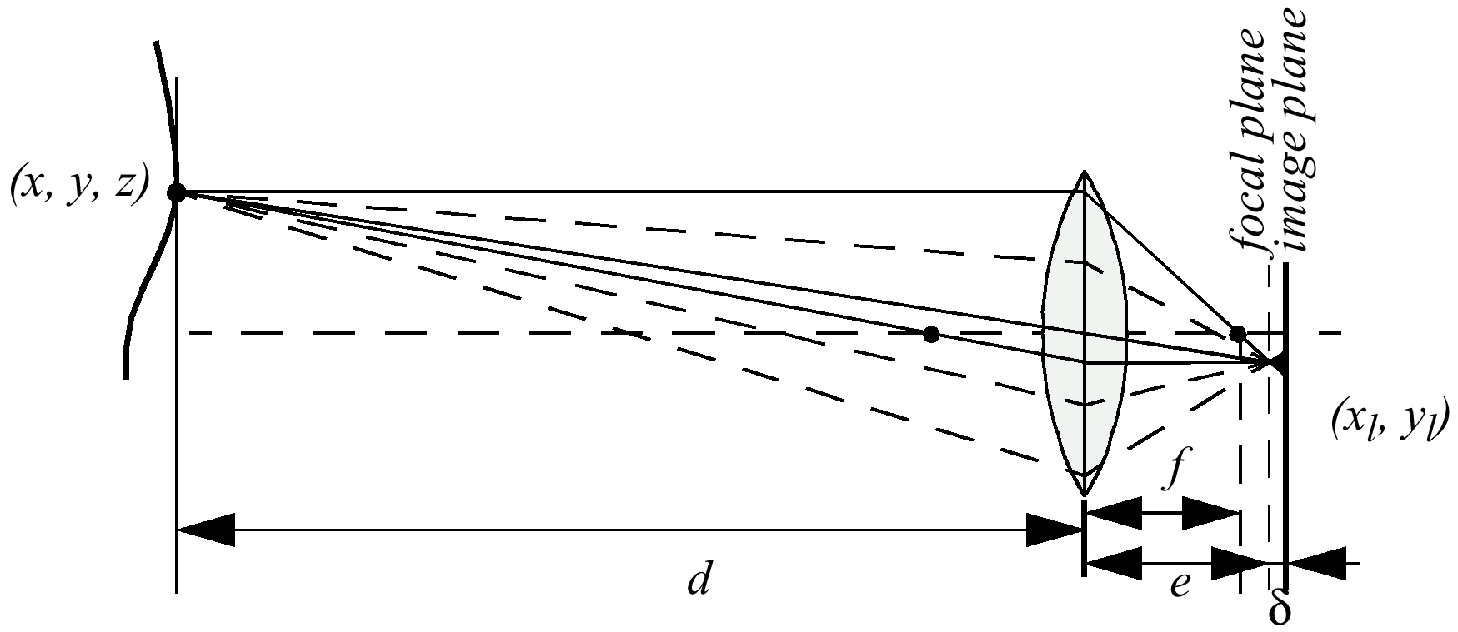
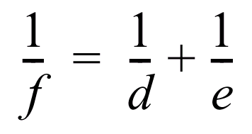
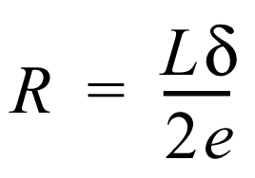
1. 相机模型-深度获取
散焦深度原理
镜头直径L
光斑半径R
Notes:
由图可知，如果成像面不在焦平面上，那么点P(x,y,z)所成的像产生发散，就比较模糊，产生一个模糊的圆，近似投在一个半径为R的圆中
流程：获取R，计算e，进而得到d。不难看出，如何获得R是关键。

Slide 15
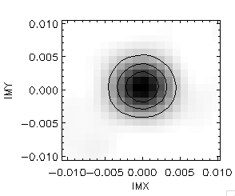
1. 相机模型-深度获取
点扩散函数/Point Spread Function h
Notes:
当物体接近透镜时，散焦变化更明显，但相机有景深限制，当物体远离焦距时，会损失灵敏度

Slide 16
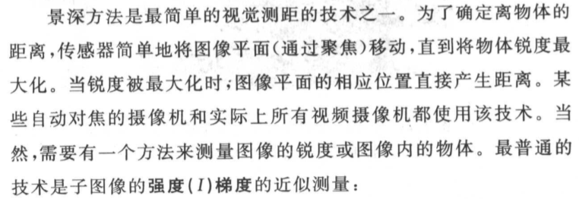
1. 相机模型-深度获取

Slide 17
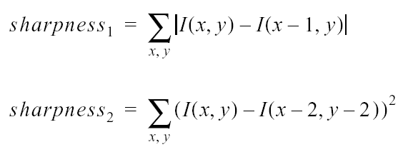
1. 相机模型-深度获取
聚焦深度原理
锐度最大化
纹理锐度计算：
子图梯度
Notes:
同样对应于之前的差分

Slide 18
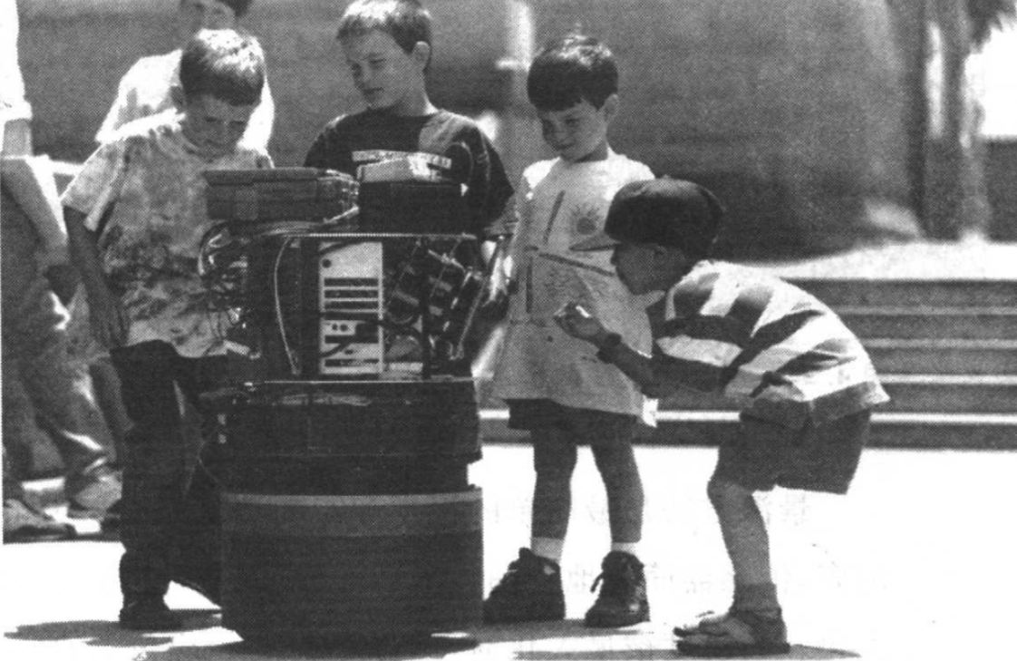
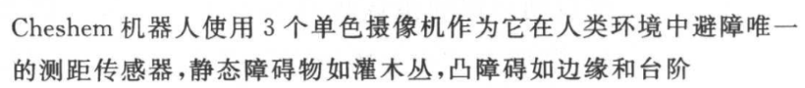
1. 相机模型-深度获取
Notes:
利用景深 主动搜索

Slide 19
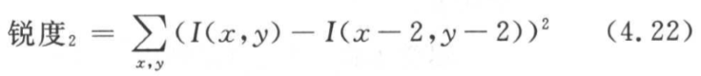
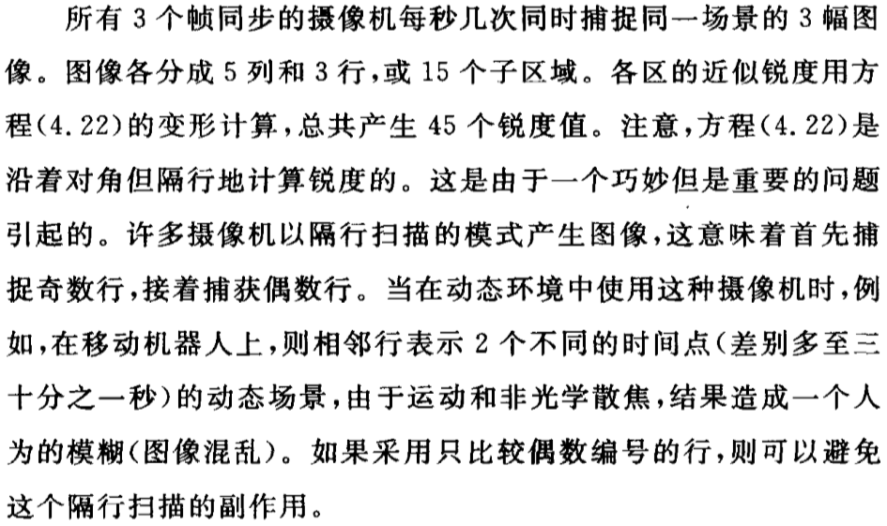
1. 相机模型-深度获取
Notes:
利用景深 主动搜索

Slide 20
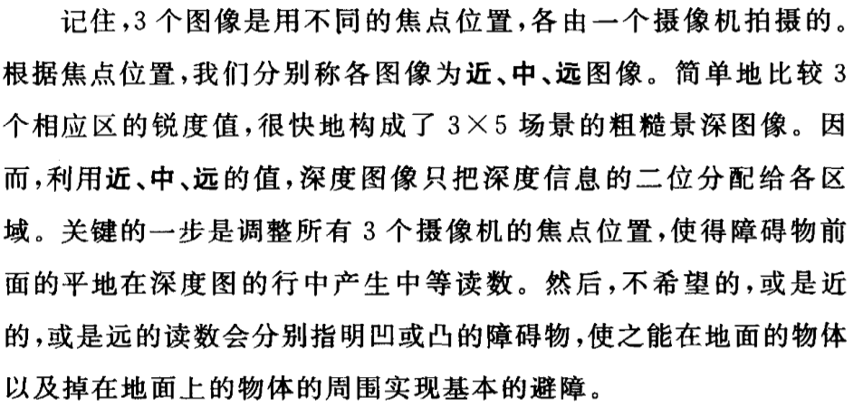
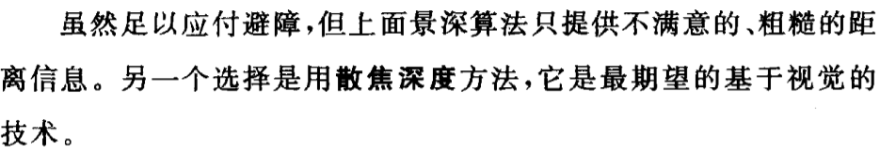
1. 相机模型-深度获取
Notes:
利用景深 主动搜索

Slide 21
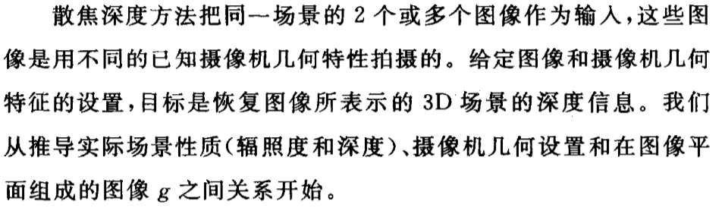
1. 相机模型-深度获取
Notes:
利用景深 主动搜索

Slide 22
1. 相机模型-深度获取
点扩散函数/Point Spread Function h
Notes:
当物体接近透镜时，散焦变化更明显，但相机有景深限制，当物体原理焦距时，会损失灵敏度

Slide 23
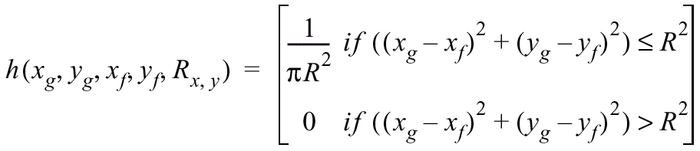
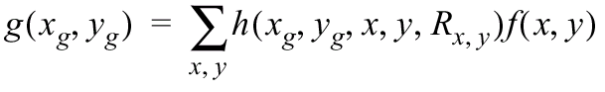
1. 相机模型-深度获取
点扩散函数/Point Spread Function h
成像模型
求解 R获得 单目相机场景中地图的深度信息

Slide 24
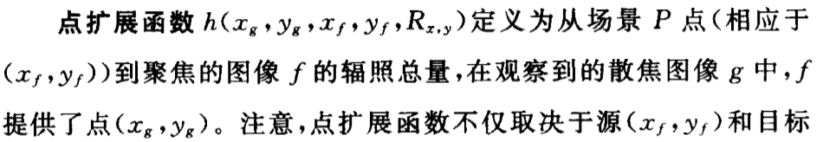
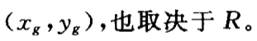
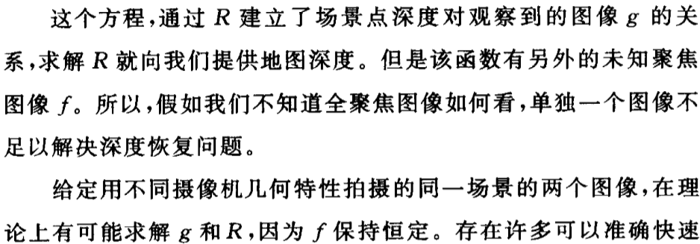
1. 相机模型-深度获取
Notes:
利用景深 主动搜索

Slide 25
1. 相机模型-深度获取
基于点扩散函数h，用逆滤波法求解景深
基于统计技术，把散焦问题特征化为线性方程组
使用三个单色摄像机实现深度测量的机器人Cheshem
Notes:
利用景深 主动搜索

Slide 26
1. 相机模型
深度获取方法
散焦深度法
双目视觉法
深度相机法

Slide 27
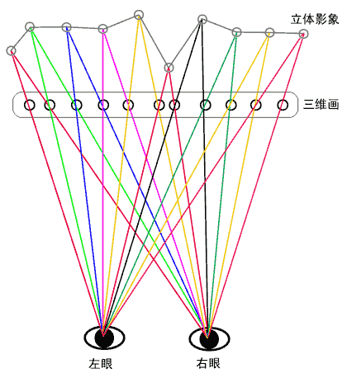
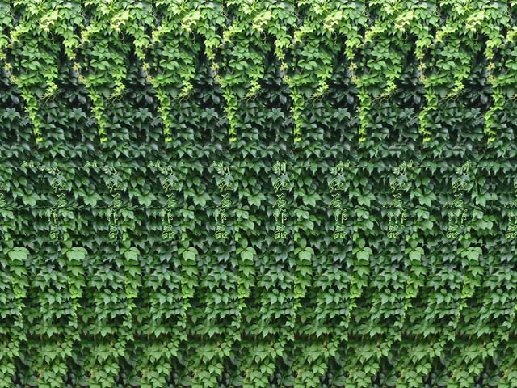
1. 相机模型-双目法深度获取
三维画的原理
Notes:
有一个视点的问题，人们看某物时不会前、后都清晰，当我们把视点调到前面时，后面就会模糊，反之前面就会模糊。当然，这些调节是我们无意识的。我们想看清什么物体时，就马上把视点调到它上面。看画时把视点落在立体画后面合适的位置，使左眼看到的画面与右眼错开一个单位块。左右眼也就看到不同的图案。

Slide 28
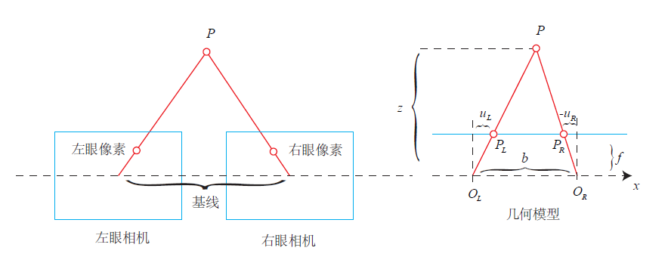
1. 相机模型
双目模型
左右相机中心距离称为基线
d称为视差（disparity），描述同一个点在左右目上成像的距离，d最小为1个像素

Slide 29
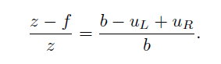
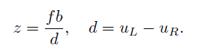
1. 相机模型
双目模型
左右像素的几何关系：
整理得
Notes:
通过相似三角形进行证明

Slide 30
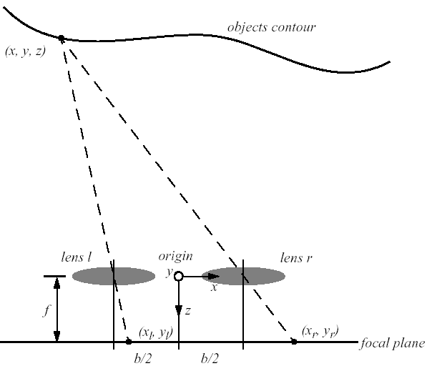
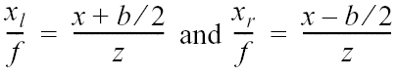
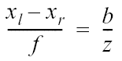
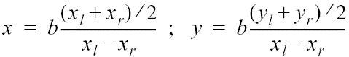
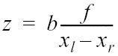
立体视觉/双目模型
理想的立体视觉成像几何模型/
Idealized camera geometry for stereo vision
两幅像的差异 → 计算景深
如图所示
y_{l}/f= y_{r}/f =y/z
Notes:
另一个角度的证法

Slide 31
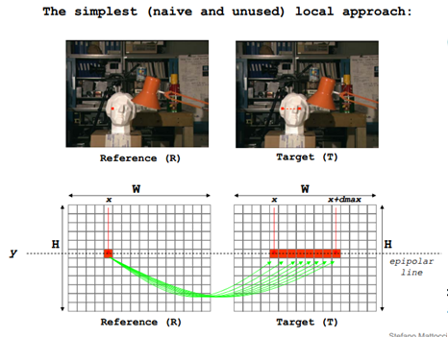
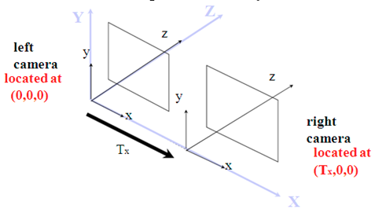
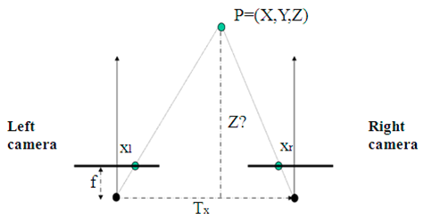
1. 相机模型
双目模型 三角化像差图像分析
(Binocular Disparity map)
Triangulation
获得(ul,ur,v)之后，计算特征点在相机坐标系下的坐标
Tx
Z=T*f/d
d
T为相机间距，单位m
Xl, Xr分别为principal point
在图像的横坐标
d为视差，单位均为pix
基于线性搜索的视差计算
Notes:
http://www.opencv.org.cn/forum.php?f=10&t=11802
http://blog.sina.com.cn/s/blog_4a540be60102v44s.html

Slide 32
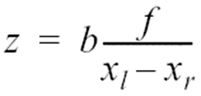
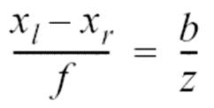
立体视觉/Stereo Vision
距离反比于差异
越近的目标测量的越准
差异正比于(左右相机间)基线宽度
给定差异误差，增加基线宽度可以提高深度估计的精度.
但增加基线宽度，会出现目标在某个相机中消失的情形.
出现在两台相机中的同一点构成共轭对.
共轭对位于核线

Slide 33


立体视觉/Stereo Vision – the general case
本征矩阵
P
r_{r}
r_{l}
y_{l}
y_{r}
z_{l}
z_{r}
x_{l}
x_{r}
left camera coordinate system
right camera coordinate system
同一点 P 在左相机成像的测量结果可以表示成:
其中
R 是 摄像机坐标系左到右的 3 x 3 旋转矩阵
r₀ = 摄像机之间的偏置平移向量
观察上述方程知道:
若知道 R， r_{l} 和 r₀ 则可以确定 r_{r}.
特别地，当 相机完全对准时 R=I
给定相应的 x_{l}, y_{l}, z_{l}, x_{r}, y_{r} 和 z_{r}的值
我们能标定坐标变换系统，即确定出 r₁₁, r₁₂ … 我们需要确定 12未知量，需要 12方程:
需要 4 共轭点.
需要说明的是: 影像是存在光学岐变的
Notes:
如何确定R的问题是一个机器视觉的基本问题？对于双目系统是标定的问题。

Slide 34
1. 相机模型
深度获取方法
散焦深度法
双目视觉法
深度相机法

Slide 35

1. 相机模型
RGB-D相机：物理手段测量深度
ToF或结构光两种主要原理
通常能得到与RGB图对应的深度图
Notes:
以色列PrimeSense公司的Light Coding的技术，最早被应用于Microsoft的明星产品Kinect1（Kinect2是基于TOF的技术）
TOF/TOA:发射一道强弱随时间变化的正弦光束，然后计算其回来的相位差值，所以使用场景尽量避免反射物以及不要移动Kinect，不然会有很大噪声

Slide 36

1. 相机模型
RGB-D相机：物理手段测量深度
Microsoft和PrimeSense合作的Kinect1
Notes:
基于双目立体视觉的深度相机对环境光照强度比较敏感，且比较依赖图像本身的特征，因此在光照不足、缺乏纹理等情况下很难提取到有效鲁棒的特征，结构光法不依赖于物体本身的颜色和纹理，采用了主动投影已知图案的方法来实现快速鲁棒的匹配特征点，能够达到较高的精度，也大大扩展了适用范围；

Slide 37

1. 相机模型
RGB-D相机：物理手段测量深度
Microsoft和PrimeSense合作的Kinect1
Notes:
基于双目立体视觉的深度相机对环境光照强度比较敏感，且比较依赖图像本身的特征，因此在光照不足、缺乏纹理等情况下很难提取到有效鲁棒的特征，结构光法不依赖于物体本身的颜色和纹理，采用了主动投影已知图案的方法来实现快速鲁棒的匹配特征点，能够达到较高的精度，也大大扩展了适用范围；

Slide 38

1. 相机模型
RGB-D相机：物理手段测量深度
Notes:
基于双目立体视觉的深度相机对环境光照强度比较敏感，且比较依赖图像本身的特征，因此在光照不足、缺乏纹理等情况下很难提取到有效鲁棒的特征，结构光法不依赖于物体本身的颜色和纹理，采用了主动投影已知图案的方法来实现快速鲁棒的匹配特征点，能够达到较高的精度，也大大扩展了适用范围；

Slide 39

1. 相机模型
RGB-D相机：物理手段测量深度—散斑分布
Notes:
The IR projector sends out a fixed pattern of light and dark speckles, shown below. The pattern is generated from a set of diffraction gratings, with special care to lessen the effect of zero-order propagation of a center bright dot
For each pixel in the IR image, a small correlation window (9x9 or 9x7, see below) is used to compare the local pattern at that pixel with the memorized pattern at that pixel and 64 neighboring pixels in a horizontal window

Slide 40

1. 相机模型
RGB-D相机：物理手段测量深度—散斑反射
Notes:
Kinect1的红外IR发射端投射人眼不可见的伪随机散斑红外光点到物体上，每个伪随机散斑光点和它周围窗口内的点集在空间分布中的每个位置都是唯一且已知的。这是因为Kinect1的存储器中已经预储存了所有的数据。
这些散斑投影在被观察物体上的大小和形状根据物体和相机的距离和方向而不同, Kinect1根据三种不同的距离使用了三种不同尺寸的散斑，如下图所示。这样的目的是为了在远中近三种距离内都能得到相对较好的测量精度：
近距离(0.8 – 1.2 m)：可以获得较高的测量精度
中距离(1.2 – 2.0 m)：可以获得中等的测量精度
远距离(2.0 – 3.5 m)：可以获得较低的测量精度

Slide 41

1. 相机模型
RGB-D相机：物理手段测量深度
几种结构光深度相机的参数
http://blog.csdn.net/electech6/article/details/78707839
Notes:
1、优点
1）、由于结构光主动投射编码光，因而非常适合在光照不足（甚至无光）、缺乏纹理的场景使用。
2）、结构光投影图案一般经过精心设计，所以在一定范围内可以达到较高的测量精度。
3）、技术成熟，深度图像可以做到相对较高的分辨率。
2、缺点
1）、室外环境基本不能使用。这是因为在室外容易受到强自然光影响，导致投射的编码光被淹没。增加投射光源的功率可以一定程度上缓解该问题，但是效果并不能让人满意。
2）、测量距离较近。

Slide 42

Lab2
视觉3D点云图构建与深度测量
实验内容：
1. 彩色图、深度图的读取与参数提取
2. 相机参数加载与使用
3. 点云地图拼接
4. 双目视觉系统标定与深度测量(选做)

Slide 43
第四章 立体视觉系统
目标:
掌握常见立体视觉系统的基本原理，点云图拼接实践
了解同时定位与地图构建SLAM原理
目录:
相机模型
双目相机模型
深度相机模型
特征点法视觉里程计
特征点提取
特征点比对
对极几何
三角化与深度估计
光流法视觉里程计
直接法视觉里程计
编程实践
点云拼接
视觉距离估计:标定与测量
Notes:
自主移动机器人导论 第4、5章

Slide 44
视觉里程计
里程计(Odometry)是一种利用从移动传感器获得的数据来估计物体位置随时间的变化而改变的方法。该方法被用在许多机器人系统（轮式或者腿式）上面，来估计，而不是确定这些机器人相对于初始位置移动的距离。
1. 常用的里程传感装置是旋转编码器，借助机器人在其轮子或腿关节处配备的旋转编码器等设备，可以测量出轮子旋转的圈数，如果知道了轮子的周长，便可以计算出机器人移动的距离。但轮子的打滑就会导致产生机器人移动的距离与轮子的旋转圈数不一致的问题；
2. 视觉里程计是一种利用连续的图像序列来估计机器人移动距离的方法，按照原理不同，可分为特征点法，光流场法及其改进的直接法。

Slide 45
2. 特征点法视觉里程计
(Binocular Disparity map)
像差图像
Triangulation
获得(ul,ur,v)之后，计算特征点在相机坐标系下的坐标
Tx
Z=T*f/d
d
T为相机间距，单位m
Xl, Xr分别为principal point
在图像的横坐标
d为视差，单位均为pix
基于线性搜索的视差计算
Notes:
http://www.opencv.org.cn/forum.php?f=10&t=11802
http://blog.sina.com.cn/s/blog_4a540be60102v44s.html

Slide 46

2. 特征点法视觉里程计
特征点：图像当中具有代表性的部分
可重复性: 在不同图像中能重现
可区别性: 不同的点有不同的表达
高效: 特征点数量应远小于像素的数量
本地: 特征仅与一小片图像区域相关
特征点的信息
位置、大小、方向、评分等——关键点(Key point)
特征点周围的图像信息——描述子（Descriptor）
例子：SIFT/SURF/ORB 见OpenCV features2d模块
特征描述应该在光照、视角发生少量变化时仍能保持一致
Notes:
图像本身是一个由亮度和色彩组成的矩阵，如果直接从矩阵层面考虑运动估计，将会非常困难；所以，一般用这种方法：首先从图像中选取有代表性的点，这些点在相机视角发生少量变化后会保持不变，所以我们会在各个图像中找到相同的点；然后在这些点中，讨论相机位姿估计问题，这些点成为路标，或者图像特征

Slide 47


2. 特征点法视觉里程计
图像特征点
要求detector找到的特征点具有重复性和稳定性
differents viewpoint
光照、尺度、旋转…

Slide 48

2. 特征点法视觉里程计
affine

Slide 49

2. 特征点法视觉里程计
affine

Slide 50



2. 特征点法视觉里程计
Harris Detector通过数学计算在图像上发现角度特征的一种算法
详见
CSE486_lecture06_Harris corner of Penn State University
Harris and M. Stephens_A Combined Corner and Edge Detector
Notes:
Harris角度检测是通过数学计算在图像上发现角度特征的一种算法，而且其具有旋转不变性的特质。OpenCV中的Shi-Tomasi角度检测就是基于Harris角度检测改进算法。

Slide 51

2. 特征点法视觉里程计
Harris Detector通过数学计算在图像上发现角度特征的一种算法

Slide 52



2. 特征点法视觉里程计
FAST(Features from Accelerated Segment Test)特征
快速检测角点
连续N个点的灰度有明显差异
如果一个像素与邻域的像素差别较大(过亮或过暗)，那么它可能是个角点
以p为中心，以3为半径的圆上16个像素点，有N个点符合判据，则p为特征点，N取12,11或9
E.Rosten，T.Drummond,“Machine Learning for High-speed Corner Detection”，
European Conference on Computer Vision , 3951 :430-443, 2006
Notes:
在N=12时，为了更高效，可以添加一项预测试操作，直接选第1 5 9 13四个点，其中有3个符合判据，则p为角点
基于加速分割测试的特征,从论文名字可以看出FAST是一种高效的特征点（角点）检测算法，基本上可以满足实时检测系统要求，是计算机视觉领域最主流的角点检测算法之一, Department of Engineering, Cambridge University, UK.

Slide 53


2. 特征点法视觉里程计
FAST(Features from Accelerated Segment Test)特征
实时性高
原始角点比较集中，进行非极大值抑制，避免角点过于集中
图片引用https://www.cnblogs.com/dengxiaojun/p/5302778.html
Notes:
在N=12时，为了更高效，可以添加一项预测试操作，直接选第1 5 9 13四个点，其中有3个符合判据，则p为角点
基于加速分割测试的特征,从论文名字可以看出FAST是一种高效的特征点（角点）检测算法，基本上可以满足实时检测系统要求，是计算机视觉领域最主流的角点检测算法之一, Department of Engineering, Cambridge University, UK.

Slide 54
2. 特征点法视觉里程计
FAST
连续N个点的灰度有明显差异
约束较为单一
方向问题
FAST角点不具有方向信息，固定选取半径为3的圆
尺度问题
远看是角点的地方，近看就不是了
Notes:
首先，FAST角点数量过多，根据期望的数量N，对原始FAST角点分别计算Harris响应值，选取前N个具有最大响应值的角点
其次，FAST角点不具有方向信息，固定选取半径为3的圆，存在尺度问题：远看是角点的地方，近看就不是了，ORB添加了尺度和旋转的描述，尺度不变性由构建图像金字塔(对图像进行不同层次的降采样，以获得不同分辨率的图像)的方式实现，旋转则由灰度质心法实现

Slide 55

2. 特征点法视觉里程计
改进：ORB特征 Oriented FAST
尺度上引入图像金字塔
在FAST基础上计算旋转
添加描述：BRIEF
Notes:
ORB添加了尺度和旋转的描述，尺度不变性由构建图像金字塔(对图像进行不同层次的降采样，以获得不同分辨率的图像)的方式实现，旋转则由灰度质心法实现

Slide 56

2. 特征点法视觉里程计
改进：ORB特征
关键点：Oriented FAST
尺度上引入图像金字塔
在FAST基础上计算旋转
添加描述：BRIEF
Notes:
对二值图像而言，M10 就是图像上所以白色区域 x坐标值的累加，M01就是图像上白色区域y坐标值的累加，M00是图像上白色区域的数量

Slide 57

2. 特征点法视觉里程计
BRIEF
BRIEF是一种二进制描述，其描述向量由0和1组成，0和1表示关键点附近两个像素的大小关系
BRIEF-128：按某种概率随机的方式，在特征点附近取128次像素比较
ORB：旋转之后的BRIEF描述
BRIEF是一种二进制描述，需要用汉明距离度量
BRIEF的比较pattern
Calonder M., Lepetit V., Strecha C., Fua P.: BRIEF:Binary Robust Independent Elementary Features. ECCV 2010
Notes:
原始的BRIEF描述子不具有旋转不变性，而ORB在FAST特征点提取阶段计算了关键点的方向，可以利用方向信息，计算旋转之后的Steer BRIEF
在OpenCV中，ORB类继承自Feature2D类，另外有两个类：OrbFeatureDetector和OrbDescriptorExtractor，与ORB类是等价的。

Slide 58

2. 特征点法视觉里程计
例子：ORB特征

Slide 59

2. 特征点法视觉里程计
例子：ORB特征

Slide 60


2. 特征点法视觉里程计
更多例子：SIFT 特征
SIFT描述子是关键点邻域高斯图像梯度统计结果的一种表示。
每一个关键点，拥有三个信息：位置、尺度以及方向
通过对关键点周围图像区域分块，计算块内梯度直方图，生成具有独特性的向量，这个向量是该区域图像信息的一种抽象，具有唯一性。
作者Lowe建议描述子使用在关键点尺度空间内4*4的窗口中计算的8个方向的梯度信息，共4*4*8=128维向量表征
Notes:
在DOG金字塔空间进行极值点检测，精准定位和边缘消除

Slide 61

2. 特征点法视觉里程计
SURF和ORB等计算效率超高的算法为 CNN 之类的功能更强大的框架提供了实现的可能
http://www.eet-china.com/news/article/201701171023
Notes:
Speeded Up Robust Features （SURF） 是最早考虑实现效率的特征检测器之一。它使用不同矩形尺寸中的一系列加法和减法取代了 SIFT 中浩繁的运算。而且，这些运算容易矢量化，需要的内存较少。
接下来，Histograms of Oriented Gradients （HOG） 这种在汽车行业中常用的热门行人检测算法可以变动，采用不同的尺度来检测不同大小的对象，并使用块之间的重叠量来提高检测质量，而不增加计算量。它可以利用并行存储器访问，而不像传统存储系统那样每次只处理一个查找表，因此根据内存的并行程度加快了查找速度。
然后，Oriented FAST and Rotated BRIEF （ORB） 这种用来替代 SIFT 的高效算法将使用二进制描述符来提取特征。ORB 将方向的增加与 FAST 角点检测器相结合，并旋转BRIEF描述符，使其与角方向对齐。二进制描述符与FAST和Harris Corner 等轻量级函数相结合产生了一个计算效率非常高而且相当准确的描述图。

Slide 62

2. 特征点法视觉里程计
Direct Multichannel Tracking, International Conference on 3D Vision 2017
Instead of using a ﬁxed feature transformation such as SIFT, learning based methods search among a large functional space of feature transformations for one that generalizes well to different cases using a large amount of training data.
One type of CNNs, such as the above-mentioned Siamese networks [34, 33, 4, 23, 15], was designed and trained speciﬁcally for the low-level vision task of patch matching:
Notes:
作者使用一些高维特征来验证其说法，其利用的高维特征包括通过传统手工设计的特征点，例如SIFT特征点，和利用卷积神经网络（如Siamese 神经网络和AlexNet神经网络）提取出的特征点。
作者在多个公开数据集，对其算法与传统基于灰度不变假设的算法进行了评估，结果显示，基于AlexNet神经网络提取的特征的算法，其位姿估计效果最好。

Slide 63


2. 特征点法视觉里程计
特征匹配
Stereo matching algorithm
对于校正的左右图像，其基线是水平的，选取左图特征点临近的N*N个像素组成patch，进行相似性检验
SAD
Sum of absolute differences，将每个像素对应数值
之差的绝对值求和，据此评估两个图像块的相似度
基于线性搜索的视差计算
Notes:
Normalized cross correlation，通常分子再减去窗口像素均值，http://www.opencv.org.cn/forum.php?f=10&t=1180，SAD(Sum of absolute differences)将每个像素对应数值之差的绝对值求和，

Slide 64


2. 特征点法视觉里程计
特征匹配
Stereo matching algorithm
对于校正的左右图像，其基线是水平的，选取左图特征点临近的N*N个像素组成patch，进行相似性检验
SAD
SSD
NCC
Notes:
误差平方和算法（SSD, Sum of Squared Differences），计算的是子图与模板图的L2距离，归一化积相关算法（NCC，Normalized Cross Correlation）利用子图与模板图的灰度，通过归一化的相关性度量公式来计算二者之间的匹配程度

Slide 65

2. 特征点法视觉里程计
特征匹配
通过描述子的差异判断哪些特征为同一个点
暴力匹配：比较图1中每个特征和图2特征的描述符距离（Brute-Force Matcher）
加速：快速最近邻（FLANN）
Notes:
由于主方向会发生变化，随机点对的相关性会比较大，从而降低描述子的判别性。解决方案也很直接，采取贪婪的，穷举的方法，暴力找到相关性较低的随机点对。
在最早的eccv2010的文章中，BRIEF使用的是pixel跟pixel的大小来构造描述子的每一个bit。这样的后果就是对噪声敏感。因此，在ORB的方案中，做了这样的改进，不再使用pixel-pair，而是使用9×9的patch-pair，也就是说，对比patch的像素值之和

Slide 66

2. 特征点法视觉里程计 工作流程
Input 左右图像、前后图像序列、左右相机的内参、外参
Output 图像对之间的位姿关系、相机轨迹
(也可以生成基于特征点的稀疏3d地图，optional)
获得左右图像、图像校正
提取图像特征点
左右图像特征匹配
获取特征点坐标
4. 前后图像特征匹配
5. 增量式的运动估计

Slide 67

2. 特征点法视觉里程计
1. 获得左右图像、图像校正

Slide 68


2. 特征点法视觉里程计
2. 提取图像特征点
Haris角点检测
http://blog.csdn.net/xiaowei_cqu/article/details/7805206
Shi and C. Tomasi. Good Features to Track. Proceedings of the IEEE Conference on Computer Vision and Pattern Recognition, pages 593-600, June 1994
Notes:
http://download.csdn.net/detail/xiaowei_cqu/4466627
C. Harris and M. Stephens, "A Combined Corner and Edge Detector," Proceedings of the Fourth Alvey Vision Conference, 1988, pp. 147-151

Slide 69

2. 特征点法视觉里程计
3. 左右图像特征匹配、获取特征点坐标
Stereo matching
• Match features between left/right images
• Since the images are rectified, we can restrict the search to a bounding box on the same scan-line
Chris Beall. CVPR 2014 Visual SLAM Tutorial

Slide 70

2. 特征点法视觉里程计
4. 前后图像特征匹配
根据描述子距离在限定区域内进行匹配

Slide 71

2. 特征点法视觉里程计
5. 增量式的运动估计
根据匹配后的特征点和特征点的坐标，恢复两个时刻相机的运动
在匹配过程中，存在大量的误匹配，需要用RANSAC(RANdom SAmple
Consensus,随机抽样一致, 一般用MLESAC）！
• 从M中选取3个点对
• 由3个点对估计参数
• 根据估计参数得到的模型计算误差，如果小于给定误差，则认为是inlier
• 重复S次，找到inliers最大的点集
• 对该点集进行计算，得到最终T
Notes:
为什么是3个点对？ 因为刚体在空间中有6个自由度，至少需要3个点对来约束；
MLE 非线性最小二乘法， 由于远处的点X偏移量很小，所以采用加权最小二乘法来计算

Slide 72


2. 特征点法视觉里程计
RANSAC
采用迭代的方式从一组包含离群的被观测数据中估算出数学模型的参数
①考虑一个最小抽样集的势为n的模型(n为初始化模型参数所需的最小样本数)和一个样本集P，集合P的样本数#(P)>n，从P中随机抽取包含n个样本的P的子集S初始化模型M；
②余集SC=P\S中与模型M的误差小于某一设定阈值t的样本集以及S构成S*。S*认为是内点集，它们构成S的一致集(Consensus Set)；
③若#(S*)≥N，认为得到正确的模型参数，并利用集S*(内点inliers)采用最小二乘等方法重新计算新的模型M*；重新随机抽取新的S，重复以上过程。
④在完成一定的抽样次数后，若未找到一致集则算法失败，否则选取抽样后得到的最大一致集判断内外点，算法结束。
Fischler, M.A. and Bolles, R.C. Random Sample Consensus: A Paradigm for Model Fitting with Applications to Image Analysis and Automated Cartography. Communications of the ACM , 24(6): 381–395, 1981.
Notes:
集合的势是用来度量集合规模大小的属性。基本假设是样本中包含正确数据(inliers，可以被模型描述的数据)，也包含异常数据(outliers，偏离正常范围很远、无法适应数学模型的数据)，即数据集中含有噪声。这些异常数据可能是由于错误的测量、错误的假设、错误的计算等产生的。同时RANSAC也假设，给定一组正确的数据，存在可以计算出符合这些数据的模型参数的方法，如果无效数据很多（比如超过了50%的数据都是无效数据），最小二乘法就失效了，我们需要新的算法

Slide 73
2. 特征点法视觉里程计
RANSAC通过反复选择数据中的一组随机子集来达成目标。被选取的子集被假设为局内点，并用下述方法进行验证：
1.首先我们先随机假设一小组局内点为初始值。然后用此局内点拟合一个模型，此模型适应于假设的局内点，所有的未知参数都能从假设的局内点计算得出。
2.用1中得到的模型去测试所有的其它数据，如果某个点适用于估计的模型，认为它也是局内点，将局内点扩充。
3.如果有足够多的点被归类为假设的局内点，那么估计的模型就足够合理。
4.然后，用所有假设的局内点去重新估计模型，因为此模型仅仅是在初始的假设的局内点估计的，后续有扩充后，需要更新。
5.最后，通过估计局内点与模型的错误率来评估模型。
整个这个过程为迭代一次，此过程被重复执行固定的次数，每次产生的模型有两个结局：
1、要么因为局内点太少，还不如上一次的模型，而被舍弃，
2、要么因为比现有的模型更好而被选用。
Fischler, M.A. and Bolles, R.C. Random Sample Consensus: A Paradigm for Model Fitting with Applications to Image Analysis and Automated Cartography. Communications of the ACM , 24(6): 381–395, 1981.
https://blog.csdn.net/robinhjwy/article/details/79174914
Notes:
其实核心就是随机性和假设性。随机性用于减少计算了，那个循环次数就是利用正确数据出现的概率。所谓的假设性，就是说随机抽出来的数据我都认为是正确的，并以此去计算其他点，获得其他满足变换关系的点，然后利用投票机制，选出获票最多的那一个变换。

Slide 74

2. 特征点法视觉里程计
Notes:
其实核心就是随机性和假设性。随机性用于减少计算了，那个循环次数就是利用正确数据出现的概率。所谓的假设性，就是说随机抽出来的数据我都认为是正确的，并以此去计算其他点，获得其他满足变换关系的点，然后利用投票机制，选出获票最多的那一个变换。

Slide 75


2. 特征点法视觉里程计
随机从数据集中随机抽出4个样本数据 (此4个样本之间不能共线)，计算出变换
矩阵H，记为模型M；
2. 计算数据集中所有数据与模型M的投影误差，若误差小于阈值，加入内点集 I ；
3. 如果当前内点集 I 元素个数大于最优内点集 I_best , 则更新 I_best = I，同时
更新迭代次数k ;
4. 如果迭代次数大于k,则退出 ; 否则迭代次数加1，并重复上述步骤；
————————————————
参考：https://blog.csdn.net/robinhjwy/article/details/79174914

Slide 76


2. 特征点法视觉里程计
5. 增量式的运动估计-单目相机
根据匹配后的特征点和特征点的坐标，恢复两个时刻相机的运动
2D-2D： 对极几何(八点法,Eight-point-algorithm) 三角化
Notes:
三角测量是指，通过在两处观察同一个点的夹角，确定该点的距离，根据对极几何求解的相机位姿，通过三角化可求出特征点的空间位置；
在实践当中，如果初始化时平移太小，会使得位姿求解与三角化结果不稳定， 从而导致失败。相对的，如果把相机左右移动而不是原地旋转，就容易让单目 SLAM 初始 化。因而有经验的 SLAM 研究人员，在单目 SLAM 情况下，经常选择让相机进行左右平 移以顺利地进行初始化。

Slide 77


2. 特征点法视觉里程计
5. 增量式的运动估计-深度相机
根据匹配后的特征点和特征点的坐标，恢复两个时刻相机的运动
在匹配过程中，存在大量的误匹配，需要用RANSAC（MLESAC）
• 从M中选取3个点对
• 由3个点对估计参数
• 根据估计参数得到的模型计算误差，如果小于给定误差，则认为是inlier
• 重复S次，找到inliers最大的点集
Notes:
为什么是3个点对？ 因为刚体在空间中有6个自由度，至少需要3个点对来约束；
MLE 非线性最小二乘法， 由于远处的点X偏移量很小，所以采用加权最小二乘法来计算

Slide 78




2. 特征点法视觉里程计
5. 增量式的运动估计
根据匹配后的特征点和特征点的坐标，恢复两个时刻相机的运动
3D-2D PnP (Perspective-n-Point)
线性DLT解法
非线性BA解法
3D-3D ICP(Iterative Closest Point)
线性SVD解法
非线性BA解法
Notes:
2D-2D 的对极几何方法需要八个或八个以上的点对（以八点法为例），且存在着初始化、纯旋转 和尺度的问题。然而，如果两张图像中，其中一张特征点的 3D 位置已知，那么最少只需 三个点对（需要至少一个额外点验证结果）就可以估计相机运动。特征点的 3D 位置可以 由三角化，或者由 RGB-D 相机的深度图确定。因此，在双目或 RGB-D 的视觉里程计中， 我们可以直接使用 PnP 估计相机运动。

Slide 79





2. 特征点法视觉里程计
5. 增量式的运动估计
3D-2D PnP
已知3D点的空间位置和相机上的投影点，求相机的旋转和平移（外 参）
DLT直接线性解法

Slide 80



2. 特征点法视觉里程计
5. 增量式的运动估计
3D-2D PnP
DLT直接线性解法
由于 t 一共有 12 维，因此最少通过六对匹配点，当匹配点大于六对时可以使用 SVD 等方法对超定方程求最小二乘解。
L. Chen, C. W. Armstrong, and D. D. Raftopoulos, “An investigation on the accuracy of three-dimensional space reconstruction using the direct linear transformation technique,” Journal of Biomechanics, vol. 27, no. 4, pp. 493–500, 1994
Notes:
t 是待求的变量，可以看到每个特征点提供了两个关于 t 的线性约

Slide 81




2. 特征点法视觉里程计
5. 增量式的运动估计
3D-2D PnP
已知3D点的空间位置和相机上的投影点，求相机的旋转和平移（外 参）
P3P解法
X.-S. Gao, X.-R. Hou, J. Tang, and H.-F. Cheng, “Complete solution classification for the perspective-three-point problem,” IEEE Transactions on Pattern Analysis and Machine Intelligence, vol. 25, pp. 930–943, Aug 2003
Notes:
3D 点为 A,B,C，2D 点为 a,b,c，其中小写字母代表的点为大写字母在相机成像平面上的投 影；从 P3P 的原理上可以看出，为了求解 PnP，利用了三角形相似性质，求解投影 点 a,b,c 在相机坐标系下的 3D 坐标，最后把问题转换成一个 3D 到 3D 的位姿估计问题。 后文将看到，带有匹配信息的 3D-3D 位姿求解非常容易，所以这种思路是非常有效的；在 SLAM 当中，通常的做法是先使用 P3P/EPnP 等方法估计相机位姿，然后构建最 小二乘优化问题对估计值进行调整（Bundle Adjustment）。

Slide 82
2. 特征点法视觉里程计
5. 增量式的运动估计
3D-3D ICP解法
给定配对好的两组3D点，求其旋转和平移，可用迭代最近点（Iterative Closest Point，ICP求解）
思想：
按照一定的约束条件，找到最邻近点（pi，qi），然后计算出最优匹配参数R和t，使得误差函数最小(无相机模型)
计算流程：
假设给两个三维点集 X1 和 X2，ICP方法的配准步骤如下：
第一步，计算X2中的每一个点在X1 点集中的对应近点；
第二步，求得使上述对应点对平均距离最小的刚体变换，求得平移参数和旋转参数；
第三步，对X2使用上一步求得的平移和旋转参数，得到新的变换点集；
第四步， 如果新的变换点集与参考点集满足两点集的平均距离小于某一给定阈值，则停止迭代计算，否则新的变换点集作为新的X2继续迭代，直到达到目标函数的要求。
Notes:
假设给两个三维点集 X1 和 X2，ICP方法的配准步骤如下：第一步，计算X2中的每一个点在X1 点集中的对应近点；第二步，求得使上述对应点对平均距离最小的刚体变换，求得平移参数和旋转参数；第三步，对X2使用上一步求得的平移和旋转参数，得到新的变换点集；第四步， 如果新的变换点集与参考点集满足两点集的平均距离小于某一给定阈值，则停止迭代计算，否则新的变换点集作为新的X2继续迭代，直到达到目标函数的要求。

Slide 83

2. 特征点法视觉里程计
5. 增量式的运动估计
3D-3D ICP
给定配对好的两组3D点，求其旋转和平移，可用迭代最近点（Iterative Closest Point，ICP求解）
Notes:
使误差平方和达到最小

Slide 84



2. 特征点法视觉里程计
5. 增量式的运动估计
3D-3D ICP
给定配对好的两组3D点，求其旋转和平移，可用迭代最近点（Iterative Closest Point，ICP求解）
定义质心：
改写目标函数：
交叉项部分求和为零 =>
Notes:
求取R，使右边第二项为零值，则可求得t

Slide 85






2. 特征点法视觉里程计
5. 增量式的运动估计
3D-3D ICP
给定配对好的两组3D点，求其旋转和平移，可用迭代最近点（Iterative Closest Point，ICP求解）
转换为 =>
转换为 =>
Notes:
注意到第一项和 R 无关，第二项由于 RTR = I，亦与 R 无关，tr(A)=the trace of the matrix A 矩阵A的迹，在线性代数中,一个n×n矩阵A的主对角线(从左上方至右下方的对角线)上各个元素的总和被称为矩阵A的迹

Slide 86

2. 特征点法视觉里程计
5. 增量式的运动估计
3D-3D ICP
给定配对好的两组3D点，求其旋转和平移，可用迭代最近点（Iterative Closest Point，ICP求解）
解得 R 后，求解 t 即可

Slide 87
Thanks

